Slide 1
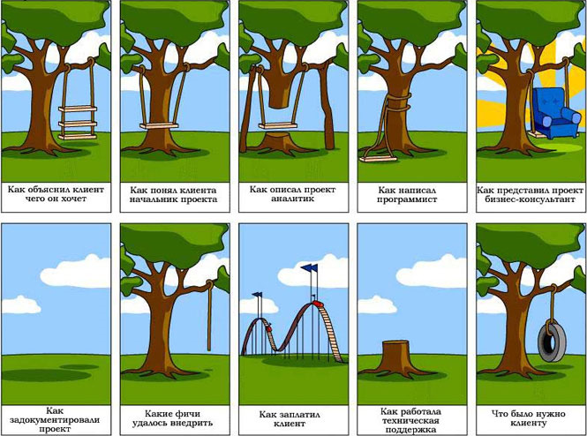
Spring Framework. Углубленный курс. Специализация
Иван Спресов
Юлий Слабко

Slide 2

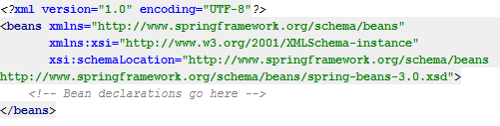
Wiring beans

Slide 3
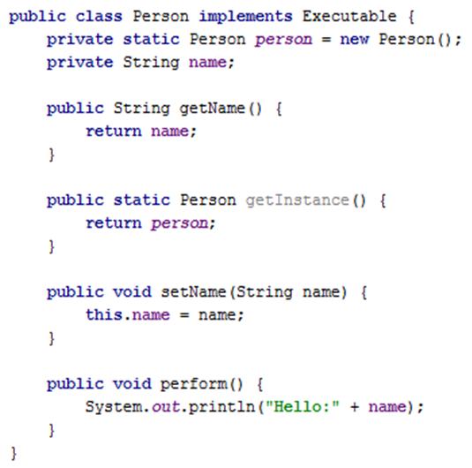
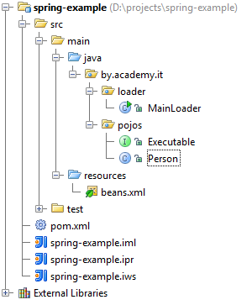
Wiring beans

Slide 4
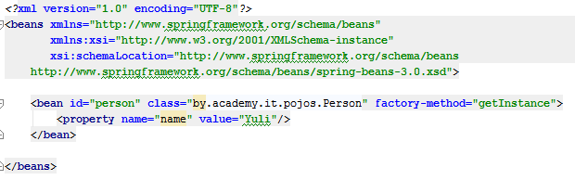
factory-method
public class MainLoader {
public static void main(String[] args) {
ApplicationContext context =
new ClassPathXmlApplicationContext("beans.xml");
Person person = (Person) context.getBean("person");
person.perform();
}
}

Slide 5
Ваши вопросы?

Slide 6

Практика
Реализуйте Spring проект. Сконфигурируйте bean через factory-method. Запустите приложение и проверьте результат.

Slide 7
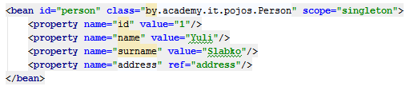
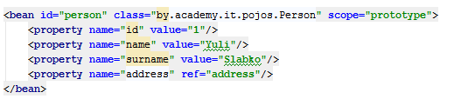
Bean scoping

Slide 8
Bean scoping
Singleton - тип бина, при котором, создается одна сущность на Spring-контейнер (значение по умолчанию)
Prototype – тип бина, при котором каждый раз создается новая сущность бина.
Request - тип бина, при котором сущность бина создается одна на request. Такой тип бина справедив для веб -Spring-контекст.
Session – тип бина, при котором сущность бина создается одна на session. Такой тип бина справедив для веб -Spring-контекст.
Global-session – тип бина, при котором сущность бина одна создается на приложение. Такой тип бина справедлив для контекста портлета.

Slide 9
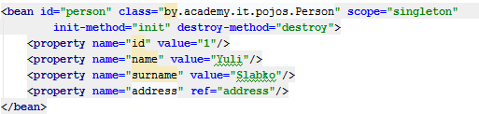
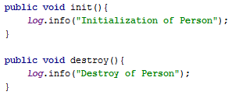
Initializing and destroying beans

Slide 10
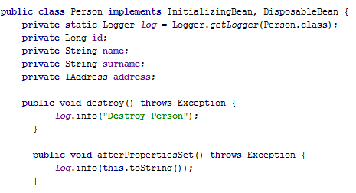
Initializing and destroying beans

Slide 11
Ваши вопросы?

Slide 12

Практика
Реализуйте Spring проект. Сконфигурируйте init, destroy методы с помощью конфигурации контекстов или с помощью InitializingBean, DisposableBean. Запустите приложение и проверьте работоспособность.

Slide 13
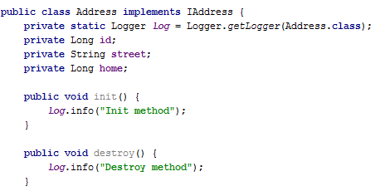
DEFAULTING INIT-METHOD AND DESTROY-METHOD

Slide 14
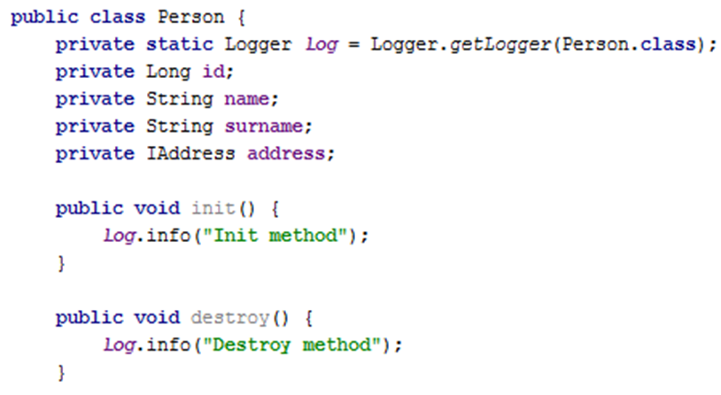
DEFAULTING INIT-METHOD AND DESTROY-METHOD

Slide 15
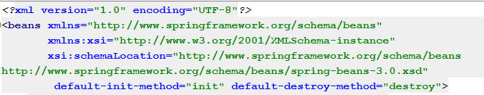
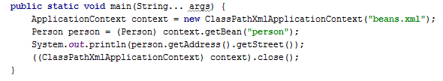
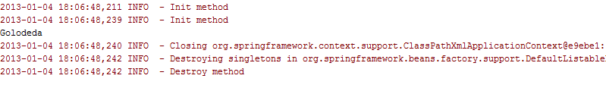
DEFAULTING INIT-METHOD AND DESTROY-METHOD

Slide 16
Ваши вопросы?

Slide 17
Практика
Реализуйте Spring проект. Сконфигурируйте default-init и default-destroy методы. Что будет, если не будет default метода в одном из сущностей. Запустите приложение и проверьте работоспособность.

Slide 18
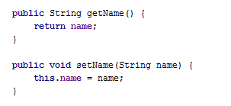
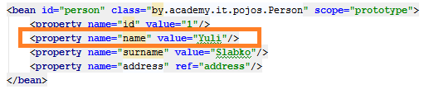
Injecting simple values

Slide 19
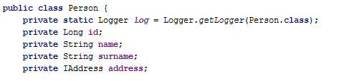
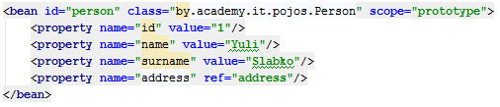
Referencing other beans

Slide 20
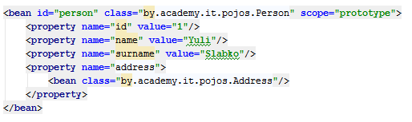
INJECTING INNER BEANS

Slide 21
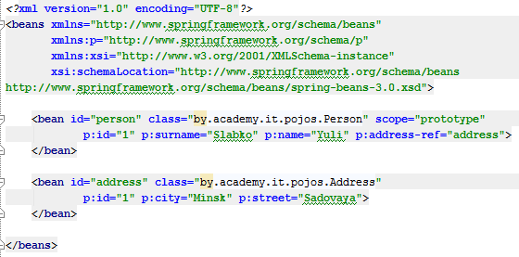
Wiring properties with Spring’s p namespace

Slide 22
Ваши вопросы?

Slide 23
Практика
Реализуйте Spring проект. Сконфигурируйте приложение с помощью p namespaces.Запустите приложение и проверьте работоспособность.

Slide 24
Wiring collections
<list> - собирает коллекцию объектов, позволяет добавлять дубликаты
<set> - собирает множество объектов, не позволяет добавлять дубликаты
<map> - собирает коллекцию объектов вида «ключ-значение», где ключ и значение могут быть любого типа данных
<props> - собирает коллекцию объектов вида «ключ-значение», где ключ и значение могут быть типа String.

Slide 25
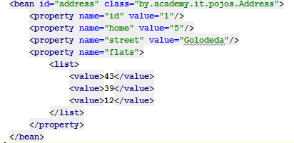
Wiring collections

Slide 26
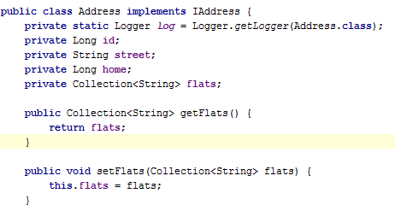
Wiring collections

Slide 27
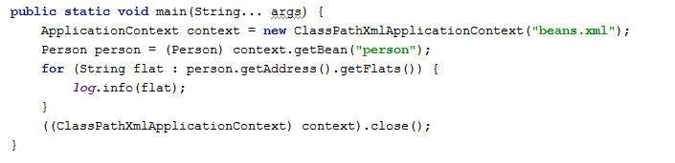

Wiring collections
<list> может включать <value>, <ref bean>, <bean>

Slide 28
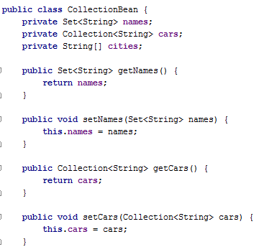
Wiring collections(<set>)

Slide 29
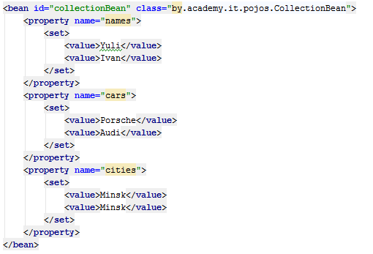
Wiring collections(<set>)

Slide 30
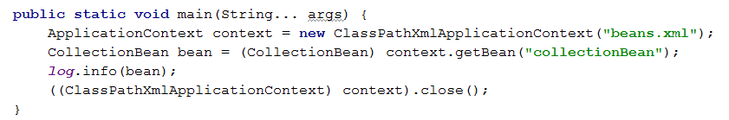
Wiring collections(<set>)
Для <set> могут применяться java.util.Set,
java.util.Collection или Array (например String[])

Slide 31
Ваши вопросы?

Slide 32
Практика
Реализуйте Spring проект. Сконфигурируйте bean c коллекциями (<set> или <list>).Запустите приложение и проверьте работоспособность.

Slide 33
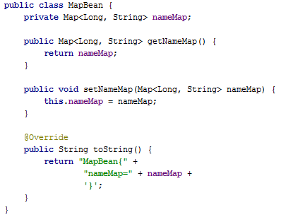
Wiring collections(<map>)

Slide 34
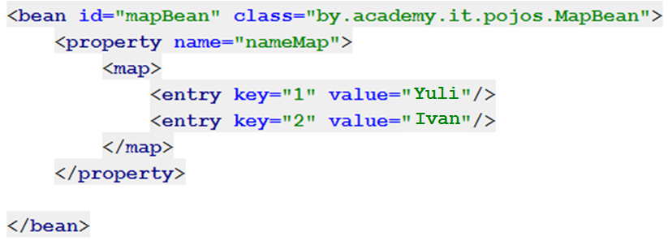
Wiring collections(<map>)

Slide 35
Wiring collections(<map>)
key – определяет ключ как String
key-ref – определяет ссылку на bean, который используется в качестве ключа
value – определяет значение как String
value-ref – определяет ссылку на bean, который используется в качестве значения

Slide 36
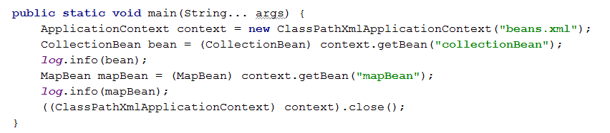
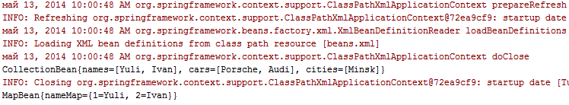
Wiring collections(<map>)

Slide 37
Ваши вопросы?

Slide 38
Практика
Реализуйте Spring проект. Сконфигурируйте bean c коллекциями (<map>).Запустите приложение и проверьте работоспособность.

Slide 39
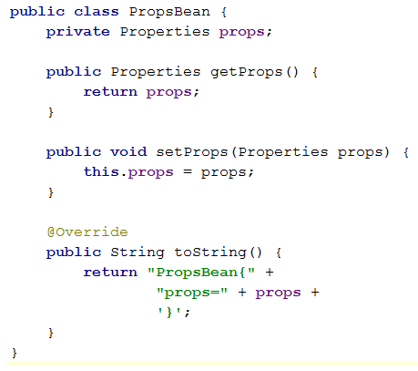
Wiring collections(<props>)

Slide 40
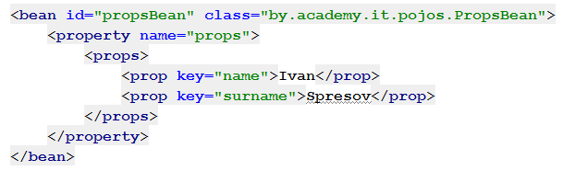
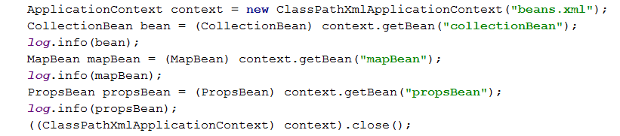

Wiring collections(<props>)

Slide 41
Ваши вопросы?

Slide 42
Практика
Реализуйте Spring проект. Сконфигурируйте bean c коллекциями (<props>).Запустите приложение и проверьте работоспособность.

Slide 43
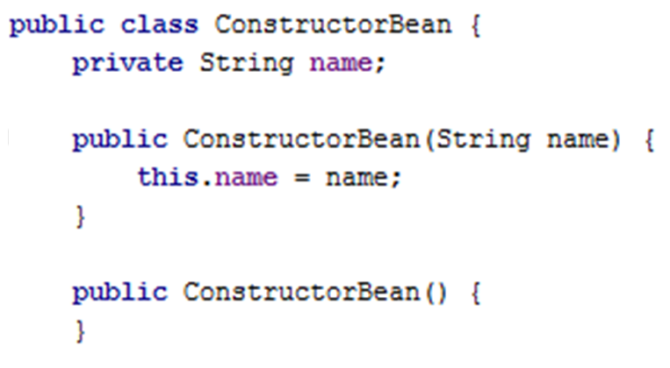
Constructor

Slide 44

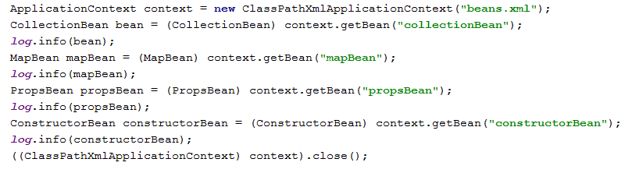
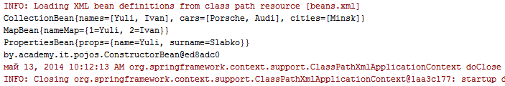
Constructor

Slide 45
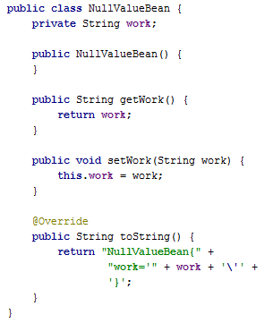
Wiring nothing (null)

Slide 46

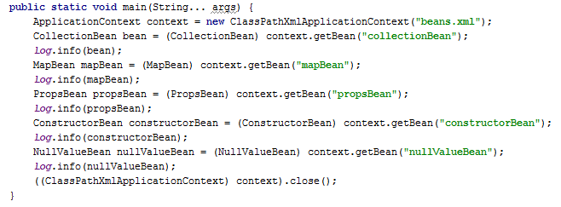
Wiring nothing (null)

Slide 47
Практика
Реализуйте Spring проект. Сконфигурируйте bean c конструктором и с NULL полем. Запустите приложение и проверьте работоспособность.

Slide 48
Вопросы на самоподготовку
Spring Expressions

